Slide 1



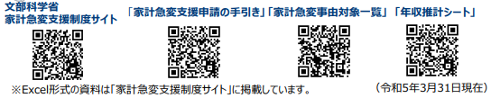
高等学校等就学支援金制度（授業料無償化制度）に
「家計急変支援制度」が新たに創設されました！
１ 制度の概要
生徒の保護者等に、それまで得ていた収入を得ることができなくなった「家計急変（※）」が生じている場合に、
特例的に就学支援金の支給対象（授業料を無償）とする制度です。
※「家計急変」：負傷や疾病により療養していて勤務できない状態であるときや、自己の責めに帰することのできない理由による
離職・事業の廃業 など
２ 制度の対象となる要件
次の①から④の要件を全て満たす場合に、家計急変支援制度の対象となる可能性があります。
① 本制度の対象となる 「家計急変事由（※１、 ）」に該当する事由のある者。
② 就学支援金の受給資格のうち、所得制限の基準以外の要件を全て満たす者。
③ マイナンバーによる税照会で得られる税額の情報に「家計急変」した状態が反映されておらず、
所得超過（世帯年収がおよそ910万円（※２））により通常の就学支援金制度の適用が受けられない者。
④ 家計急変事由発生後の世帯年収が、およそ590万円未満相当（※２、３） まで減少している者。
※１：本制度の対象となる「家計急変事由」については、文部科学省のホームページに掲載されている「家計急変支援申請の手引き」をご参照ください。
「家計急変事由」は、下記の「家計急変事由対象一覧」のQRコード読み取って表示されるページでもご確認いただけます。
※２：高校生の生徒、親権者である父母、中学生の４人家族で、親権者のうち一方のみが働いている場合の目安です。
※３：家計急変支援の対象となった場合、世帯年収がおよそ590万円以上相当に回復するまでの間は支援を受けられます。
再就職などにより年収推計が、およそ590万円以上相当に回復すると見込まれる場合は、必ず届け出てください。
定年退職、自己の責めに帰する理由による自己都合退職などは、本制度の対象にはなりません。
保護者等の死亡・離婚については、本制度の対象にはなりませんが、通常の就学支援金制度の対象となる場合がありますので、生徒がお通いの
学校の事務室にご相談ください。
３ 申請に必要な証明書類
本制度の申請には、次の証明書類等が必要となります。
① 家計急変事由証明書類（※４） （原則、第三者が証明したもの）
例：医師による診断書（90日以上就労が困難な旨が記載されているもの）、雇用保険受給資格者証、
破産手続開始を証明する書類 など
② 収入証明書類（※５）（「年収推計シート」に入力して以下の書類とともに提出）
・ 課税対象となる給与所得、事業所得、不動産所得や一時所得等に係る証明書類（非課税のものは不要）
例：給与明細書、年金振込通知書、帳簿 など
※４：保護者等が、会社役員や公務員であっても家計急変事由に該当する場合があります。
詳細は、文部科学省のホームページに掲載されている「家計急変支援申請の手引き」に記載の「家計急変事由対象一覧」をご参照ください。
※５：得ている所得に対応する証明書類の提出が必要になります。
「高等学校等就学支援金制度（家計急変支援）」より

Slide 2







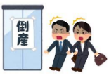


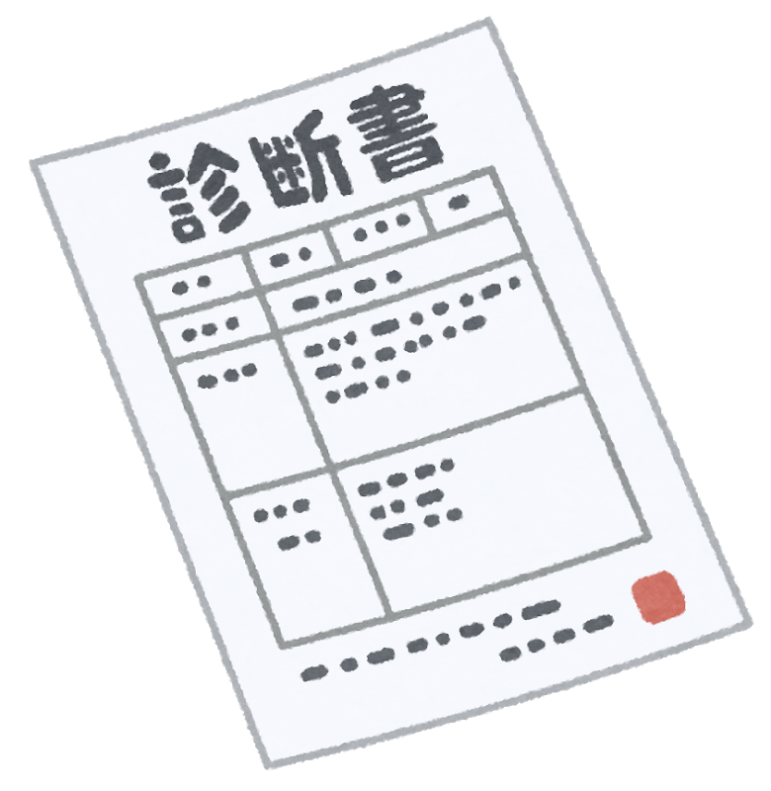

４ 申請手続の流れ
生徒・保護者等 | 学校・大阪府教育委員会
家計急変事由が発生！
急変事由発生後、速やかに
一次審査
家計急変支援制度への申請
家計急変事由証明書類の審査
原則、オンラインでの申請
紙での申請の場合は、申請書、家計急変事由書類、
収入証明書類を提出
診断書、雇用保険受給資格者証、離職票、個人事業の開業・廃止等届出書などの家計急変事由証明書類で審査
一次審査
不認定（手続終了）
一次審査の結果：
一次審査の結果：
二次審査
収入証明書類の審査
二次審査
家計急変事由発生後３か月分の収入証明書類で審査
㊟家計急変事由が発生してから４か月以上経過している場合は…
⇩
申請月の前３か月分の
収入証明書類を提出
不認定（手続終了）
二次審査の結果：
認定！
授業料が無償に！
二次審査の結果：
※６、※７
※６：家計急変支援制度の認定を受けた場合、認定後も引き続き収入要件を満たしているか確認するため、次の手続きが必要です。
毎年７月 ➡ 「収入状況届出」、毎年１月 ➡ 「家計急変継続審査」
※７：※６の手続きには、「年収推計シート」とともに直近６か月分の収入証明書類の提出が必要になります。
お問い合わせ先
▻ 府民お問い合わせセンター ピピっとライン ☏０６－６９１０ー８００１

